Slide 1
5 构建安全软件
王小军
网络空间安全学院

Slide 2
主要内容
5.0 软件开发生命周期
5.1 系统安全需求
5.2 主动的安全开发过程
5.3 重要的安全法则
5.4 安全编码技术

Slide 3
5.0 软件开发生命周期
软件开发生命周期概述
传统的软件开发生命周期
安全的软件开发生命周期
其他安全软件开发生命周期模型
软件安全
2

Slide 4
✓ 软件开发生命周期概述
传统的软件开发生命周期
安全的软件开发生命周期
其他安全软件开发生命周期模型
软件安全
3

Slide 5
软件过程
软件过程是为了获得高质量软件产品，在软
件工具支持下由软件人员完成的一系列软件
工程活动。
软件过程规定了开发软件所需完成的各项任
务和步骤，它与软件生成期、生产期模型、
软件开发工具和参与开发的人员等多方面因
素有关。
1995年，《ISO/IEC 12207 信息技术——软
件生成期过程》定义了17个软件过程
软件安全
4

Slide 6
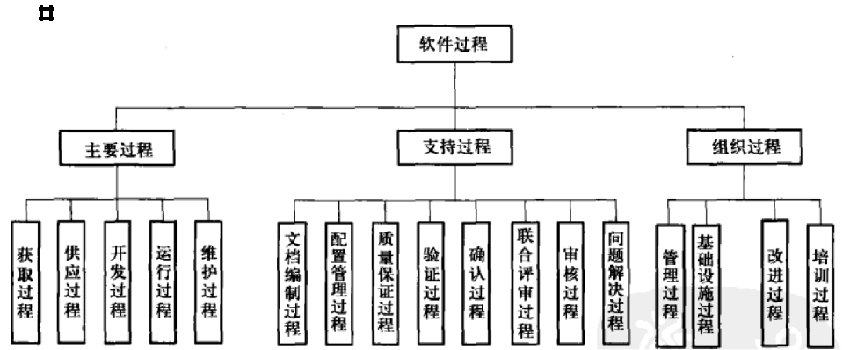
软件过程（ISO/IEC 12207）
主要过程
支持过程
组织过程
软件安全
5

Slide 7
主要过程
获取：需方获取系统、软件产品或软件服务的活动。由
需方定义需求，然后委托供方或双方一起进行需求分析
，需求分析的结果要由需方确认。需方应该准备招标证
书、合同及验收条款
供应：由供方向需方提供系统、软件产品或软件服务的
活动。供方要对需求进行评审，然后准备投标，中标后
签订合同。制定项目计划、实施计划、开展评审、交付
产品
开发：开发者定义并且开发软件产品。由开发者参与进
行系统分析和系统结果设计，然后进行软件分析、软件
结构设计和软件详细设计。在设计的基础上着手编码和
测试，将测试的软件集成在一起，进行系统集成和系统
测试，最后进行安装，并且提供验收支持
软件安全
6

Slide 8
主要过程
运行：供方协助需方制定运行计划并进行运行测试
，最终由运行支持者运行系统
维护：维护者提供系统维护服务的活动。用户对系
统运行中出现的问题进行记录；维护者分析维护记
录，实施变更；对维护结果进行评审。维护还包括
为满足用户新的要求，对软件进行修改或二次开发
软件安全
7

Slide 9
支持过程
文档编制
配置管理
质量保证
验证
确认
联合评审
审核
问题解决
软件安全
8

Slide 10
组织过程
管理：制定计划、监控计划的实施，评价计划实施
情况；包括产品管理、项目管理和任务管理等内容
基础设施：开发、运行和维护等过程所需要的硬件
、软件、工具、技术、标准，建议基础设施，并能
提供维修服务
改进：对整个软件生成期过程进行评估、度量、控
制和改进
培训：对人员进行相关培训所需的活动，包括制定
培训计划、编写培训资料、培训计划的实施
软件安全
9

Slide 11
软件生存周期
可行性分析和项目计划
需求分析
软件设计
程序编写
软件测试
运行/维护
软件安全
10

Slide 12
软件生存周期
可行性分析和项目计划
确定要开发系统的总目标，给出它的功能、性能
、可靠性以及接口等方面的要求
研究完成该项软件任务的可行性，探讨解决问题
的可能性
制定完成开发任务的实施计划，连同可行性研究
报告，提交管理部门审查
软件安全
11

Slide 13
软件生存周期
需求分析
对待开发软件提出的需求进行分析并给出详细的
定义，准确地确定系统必须要做什么，应具备哪
些功能
编写出软件需求说明书及初步的用户手册，提交
管理机构评审
软件设计
把已确定的各项需求转换成一个相应的体系结构
该体系结构是由一些意义明确的模块组成，进而
对每个模块要完成的工作进行具体的描述，编写
设计说明书，提交评审
软件安全
12

Slide 14
软件生存周期
程序编写
把软件设计转换成计算机可以接受的、结构良好
、清晰易懂的程序代码
软件测试
设计测试用例，以检验软件的运行情况，确保软
件质量
运行/维护
已交付的软件投入正式使用，并在运行过程中进
行适当的维护，纠正软件的错误，使得软件能够
适应环境的变化及扩充软件的功能
软件安全
13

Slide 15
软件生存周期
软件开发生命周期指软件开发的开始到完成经历的
过程，这个过程定义了软件开发经历的不同阶段
传统软件开发生命周期，主要从软件功能实现的角
度出发，其基本目的是如何合理地组织开发流程以
高效地完成软件的各项功能，通常只是注重软件功
能的定义，实现与测试，安全策略却没有得到充分
地考虑。即使是在测试环节考虑到软件系统的安全
性，也往往是在编码完成后进行，而没有将软件安
全的思想贯穿到软件开发的整个过程
安全软件开发生命周期是将安全原则渗透在整个软
件开发的生命周期中，即在每个开发阶段均需要考
虑安全性
软件安全
14

Slide 16
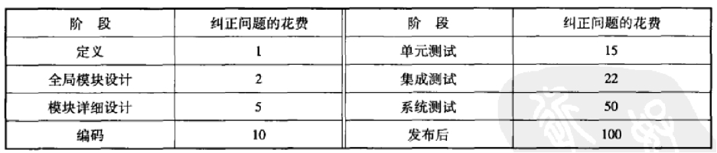
软件修复代价
研究发现：软件的安全缺陷或问题发现得越
早，则修复的费用越低。因此，采用安全软
件开发生命周期是非常必要的
软件安全
15

Slide 17
软件开发生命周期概述
✓ 传统的软件开发生命周期
安全的软件开发生命周期
其他安全软件开发生命周期模型
软件安全
16

Slide 18
瀑布模型
瀑布模型是于1970年由W. Royce最早提出的
软件开发模型
瀑布模型将软件生命周期的各项活动规定为
一定顺序链接的若干阶段工作，这些工作之
间的衔接关系是从上到下、不可逆转，如同
瀑布一样，因此称为瀑布模型
软件安全
17

Slide 19
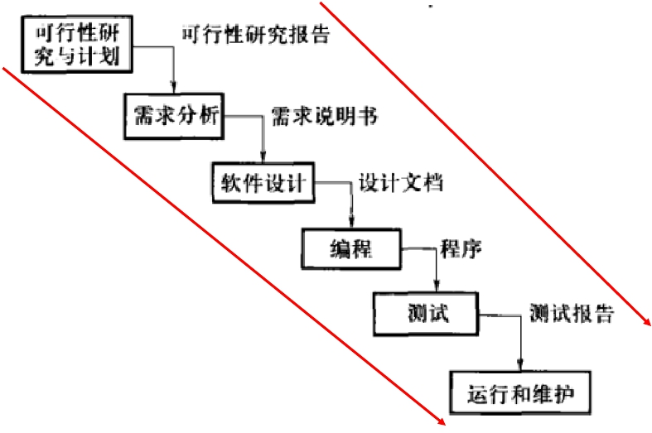
瀑布模型
软件安全
18

Slide 20
需求分析
回答“软件需要完成什么功能？”
通过研讨或调查研究，对用户的需求进行收集，然
后去粗取精、去伪存真、正确理解，最后把他用标
准的软件工程开发语言（需求规格说明书）表达出
来，供设计人员参考
iPhone：创造需求，引领消费
在用户中进行调查研究，和用户一起确定软件需要
解决的问题
建立软件的逻辑模型
编写需求规格说明书文档，根据用户需求，通过不断沟通
，反复修改，并最终得到用户的认可
软件安全
19

Slide 21
需求分析
是用户需求分析，把所设计实现的系统作为一个整
体，是从使用者的角度来看的；而不是从开发者的
角度，不要牵涉到内部模块间的需求
系统提供什么样的功能和性能？
系统的输入是什么？包括配置文件。
有哪些输出，输出结果格式和主要内容如何？
从文档内容上，可以包括：
功能：对于工具的使用者而言工具提供的功能
性能：描述工具的运行时的时间消耗、内存消耗等
约束：工具的运行环境和一些保护性功能（如容错性等）
软件安全
20

Slide 22
软件设计
概要设计、详细设计
最终任务：将软件分解成一个个模块（可以
使一个函数、过程、子程序、一段带有程序
说明的独立的程序和数据，也可以是可组合
、可分解和可更换的功能单元），并将模块
内部的结构设计出来
软件安全
21

Slide 23

软件设计 – 主要工作
利用结构化分析方法、数据流程图和数据字典等方
法，根据需求说明书的要求，设计建立相应的软件
系统的体系结构
进行模块设计，给出软件的模块结构，用软件结构
图表示，将整个系统分解成若干个子系统或模块，
定义子系统或模块间的接口关系
设计模块的程序流程、算法和数据结构，设计数据
库
编写软件概要设计和详细设计说明书，数据库或数
据结构设计说明书，编制测试计划
软件安全
22

Slide 24
概要设计的五大视图
逻辑视图、运行视图、开发视图、数据视图和部署
视图
逻辑视图：整个系统的抽象结构
系统分成几个功能模块，各模块的功能及模块之间的关系
不涉及具体的输入输出和部署
运行视图：系统运行时输入和输出之间的关系及处
理流程
对整个运行流程的描述：系统如何得到输入，中间经过哪
些步骤的处理（一般和逻辑视图中的模块关联上），最后
得到输出
软件安全
23

Slide 25
概要设计的五大视图
开发视图：描述本系统与研发过程中使用到的其他
工具之间的关系
使用了哪些第三方软件或第三方库/SDK？
实际上还可以更具体，例如还包含哪些程序包（SDK、解
析器、中间件）、文件组织结构、编译依赖关系、目标单
元（jar、exe、dll等）
开发视图和逻辑视图的静态元素通常有映射关系
数据视图：通常指数据库中的实体关系图
有多少表？各个表的主要字段有哪些？具体含义是什么？
表之间有什么关系？具体点，还可以包括
如果系统中没有使用数据库，这部分可以省略
软件安全
24

Slide 26
概要设计的五大视图
部署视图：描述系统与部署环境的关系
系统实际运行时，如何部署？是否分布式？等等
“目标程序及其依赖的运行库和系统软件”最终
如何安装/部署到物理机器，以及如何部署机器和
网络来配合软件系统的可靠性、可伸缩性等
部署视图和运行视图的关系：运行视图特别关注
目标程序的动态执行情况，而部署视图重视目标
程序的静态位置问题；部署视图还要考虑软件系
统和包括硬件在内的整个IT系统之间是如何相互
影响的
如果系统只是单机软件，这部分可以省略
软件安全
25

Slide 27
编程
把软件设计转换成计算机可以接受的程序，选择某
一种程序设计语言，编写出源程序清单
基于软件产品的开发质量的要求，充分了解软件开发语言
、工具的特性和编程风格
进行编码
提供源程序清单
用工具自动生成代码框架（如Rational Rose）
软件安全
26

Slide 28
测试
目的：以较小的代价发现尽可能多的错误
关键：设计一套出色的测试用例
白盒测试：测试对象是源程序，依据的是程序内部
的逻辑结构来发现软件的编程错误、结构错误和数
据错误（如逻辑、数据流、初始化等错误）。其用
例设计的关键，是以较少的用例覆盖尽可能多的内
部程序逻辑结构
黑盒测试：依据的是软件的功能或软件行为描述，
发现软件的接口、功能和结构错误。其用例设计的
关键，是以较少的用例覆盖模块输出和输入接口
软件安全
27

Slide 29
运维（运行和维护）
根据软件运行的情况，对软件进行适当修改
，以适应新的要求；以及纠正运行中发现的
错误
运维阶段的成本是比较高的，设计不到位或
者编码测试考虑不周全，可能会造成软件维
护成本的大幅度提高
软件安全
28

Slide 30
瀑布模型的缺点
在项目开始阶段，开发人员和用户对需求的描述常常是
不全面的。比如一些日常行为活动，开发人员通常对项
目所涉及的领域不了解，所以理解上难免会出现遗漏或
者偏差。需求阶段如果没有发现这些问题，就会影响到
后面的工作
瀑布模型是由文档驱动的。瀑布模型中的各个阶段所做
的工作都是文档说明。当用户在使用软件时往往会产生
一些新的想法，或许会对软件的使用方面提出一些建议
，而此时想对系统修改难度会很大
开发过程中，事先选择的技术或需求迅速发生变化，需
要返回到前面某个阶段，对前面的一系列内容进行修改
，这样势必会影响整个软件开发角度
软件安全
29

Slide 31
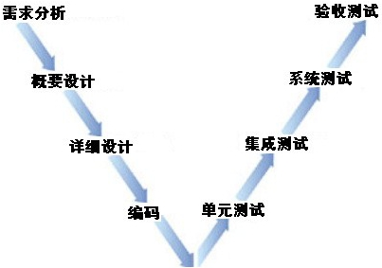
V模型
单元测试：检测代码的开发
是否符合详细设计的要求
集成测试：检测此前测试过
的各组成部分是否能完好地
结合到一起
系统测试：检测已集成在一
起的产品是否符合系统规格
说明书的要求
验收测试：检测产品是否符
合最终用户的需求
软件安全
30

Slide 32
W模型
W模型由Evolutif公司提出，相对于V模型，W
模型增加了软件各开发阶段中应同步进行的
验证和确认活动
W模型由两个V字型模型组成，分别代表测试
与开发过程，两者并行
软件安全
31

Slide 33
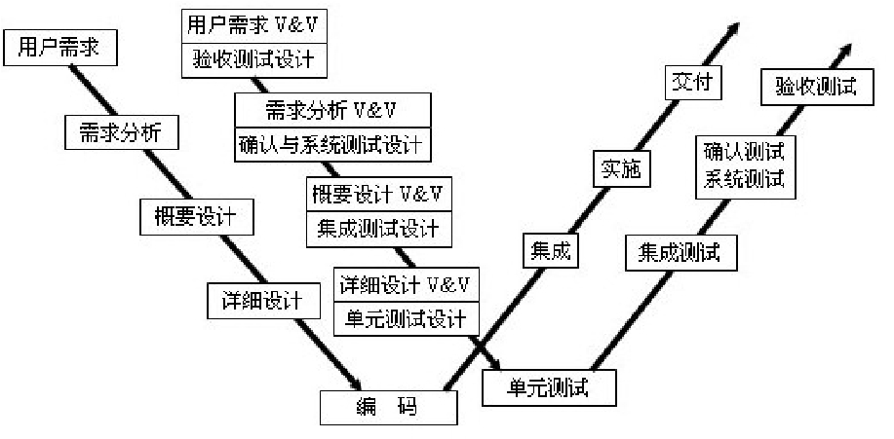
W模型
软件安全
32

Slide 34
W模型优点
测试与开发是同步进行的，测试伴随着整个软件开
发周期
测试的对象不仅仅是程序，还包括需求、设计等，
有利于尽早地全面的发现问题，降低开发成本
例如，需求分析完成后，测试人员就应该参与到对需求的
验证和确认活动中，以尽早地找出缺陷所在
对需求的测试也有利于及时了解项目难度和测试风险，及
早制定应对措施，这将显著减少总体测试时间，加快项目
进度
软件安全
33

Slide 35
W模型不足
但W模型也存在局限性。在W模型中，需求
、设计、编码等活动被视为串行的，同时，
测试和开发活动也保持着一种线性的前后关
系，上一阶段完全结束，才可正式开始下一
个阶段工作。这样就无法支持迭代的开发模
型。对于当前软件开发复杂多变的情况，W
模型并不能解除测试管理面临的困惑。
软件安全
34

Slide 36
原型模型
原型模型的基本思想
软件开发人员在与用户进行需求分析时，以比较
小的代价快速建立一个能够反映用户主要需求的
原型模型，让用户在计算机上进行操作，然后提
出改进意见
开发人员根据用户的建议，对原型进行补充和完
善，然后再由用户试用、评价、提出意见，重复
这一过程，直至用户满意为止
软件安全
35

Slide 37
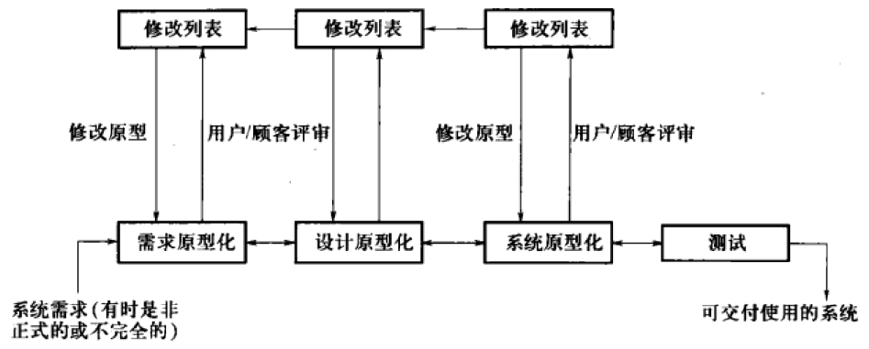
原型模型
软件安全
36

Slide 38
原型模型的优点
原型模型让用户有机会实践系统的基本功能，因而可以对不尽
合理的内容提出修改意见和建议
原型模型法可以使开发者和用户充分交流，对一些模糊需求也
能够处理
开发人员通过建立原型模型对系统了更深层次的理解，在设计
和编码时可以尽量减少出错，有助于软件的开发工作顺利进行
当快速模型的某个部分是利用软件工具自动生成的时候，可以
把这部分内容用到最终的软件系统中，比如一些界面或生成报
表等
原型模型使总的开发费用降低，时间缩短
原型模型可以使用户对系统更为满意，也有利于维护
用户在使用原型模型时已经对系统有了初步了解，因此，建立
模型的过程也相当于是用户的一个学习软件
软件安全
37

Slide 39
原型模型的缺点
文档
版本管理
软件安全
38

Slide 40
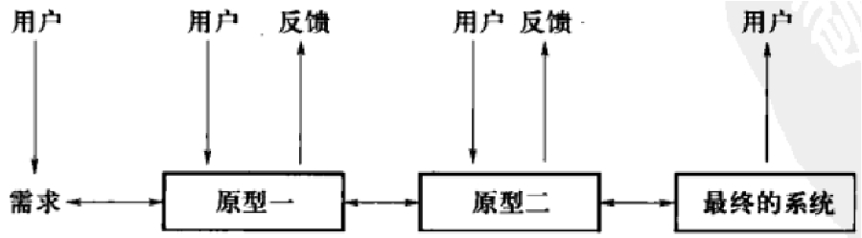
渐进模型
渐进模型的目的是和客户一起工作，从最初
的大概的需求说明演化出最终的系统
渐进原型的目的是逐渐理解需求，没必要一
次性完全理解需求
软件安全
39

Slide 41
软件开发生命周期概述
传统的软件开发生命周期
✓ 安全的软件开发生命周期
其他安全软件开发生命周期模型
软件安全
40

Slide 42
安全的软件开发生命周期
安全软件的开发生命周期(SSDL)旨在通过软
件开发的各个步骤来确保软件的安全性，其
目标是确保安全的软件得以成功实现
通常由5个主要部分组成
安全原则、规则及规章
安全需求工程
架构和设计评审、威胁建模
软件安全编码
软件安全测试
软件安全
41

Slide 43
安全原则、规则和规章
安全原则、规则和规章通常被视为保护性需
求
软件安全
42

Slide 44
安全需求工程
这里通常是特定功能需求所需的特有安全需
求，这些安全需求有别于系统范围的安全策
略和安全规范。
软件安全
43

Slide 45
架构和设计评审、威胁建模
软件的架构和设计应该被安全分析人员尽早
评审，避免形成有安全缺陷的体系结构和设
计。
为了避免设计漏洞，即在软件系统分析和设
计阶段就遗漏对安全威胁的考虑，需要进行
威胁建模，例如系统是否需要实体认证，是
否需要保护信息的私密性。威胁建模有利于
及早发现安全问题。
软件安全
44

Slide 46
威胁建模
软件设计阶段，考虑安全问题
安全方面有哪些目标需要达到
软件可能遇到的攻击和安全隐患
威胁建模过程
在项目组中成立一个安全小组
分解系统需求（从安全角度）
确定系统可能面临哪些威胁（威胁树）
选择应对威胁或者缓和威胁的方法
确定最终技术（威胁树中增加防护手段）
软件安全
45

Slide 47
软件安全编码
需要代码的实现者对软件漏洞的来源有所了
解，软件编码人员应该遵照一些软件安全编
码原则
编译器做安全检查
软件安全
47

Slide 48
安全编码原则
内存安全怎样实现？
怎样保证线程安全？
如何科学地处理异常？
输入输出安全怎样保障？
怎样做权限控制？
怎样保护数据？
怎样对付篡改和抵赖？
怎样编写优化的代码？
软件安全
48

Slide 49
软件安全测试
测试决定软件的质量
对软件的可用性进行测评
对软件的安全性进行最大限度的保障
普通功能测试的目的
确保软件不会去完成没有预先设计的功能
确保软件能够完成预先设计的功能
安全测试：一轮多角度、全方位的攻击和反攻击
非常灵活，测试用例没有太多的预见性
没有固定的步骤可以遵循
工作量大，并且不能保证完全地加以解决
软件安全
49

Slide 50
软件安全测试
包括白箱/黑箱/灰箱测试，软件渗透测试，基
于风险的测试
判定漏洞的可利用性，即对测试出的安全漏
洞或者在开发结束新公布的软件漏洞进行分
析，判定这些漏洞是否可被攻击者利用，构
成威胁
软件安全
50

Slide 51
漏洞响应和产品的维护
漏洞一般在用户使用的过程中被发现，此时
，迅速确认、响应、修复漏洞，是非常重要
的。
正常的漏洞响应步骤
发现漏洞通知厂商
确认漏洞和风险评估
修复漏洞
发布补丁及安全简报，对外公布安全补丁
软件安全
51

Slide 52
大纲
软件开发生命周期概述
传统的软件开发生命周期
安全的软件开发生命周期
✓ 其他安全软件开发生命周期模型
软件安全
53

Slide 53
其他安全软件开发生命周期模型
微软可信计算安全开发生命周期
安全软件开发的小组软件过程
安全敏捷开发
软件可信成熟度模型
软件安全框架
BSI成熟模型
软件安全
54

Slide 54
微软可信计算安全开发生命周期
为了可以抵抗安全攻击的软件的开发，微软
已经采纳了可信计算安全开发生命周期
(Trustworthy Computing Security
Development Lifecycle, SDL)这一个过程
在微软的软件开发的每一个过程的相应阶段
中，SDL为其增加了一系列以安全为重点的
活动和提交报告
微软通过利用安全衡量指标，以及微软核心
安全团队的安全专业知识来对软件开发人员
进行强制性的安全培训
软件安全
55

Slide 55
SDL中新增加的安全活动
需求分析阶段：对安全功能的要求和可信行为的确
切定义
设计阶段：对安全风险识别的威胁建模
代码实现阶段：静态分析、代码扫描工具和代码审
核工具的使用；以安全为核心的测试，如Fuzzing
审查阶段：最终的代码审查和历史代码的审查
发布阶段：最后的安全检查有微软核心安全小组来
完成。该小组由安全专家组成，在整个软件开发生
命周期中都参与产品的开发
软件安全
56

Slide 56
SDL的12个阶段
Stage 0: 教育和意识
Stage 1: 项目启动
Stage 2: 定义和按照设计的最佳实践
Stage 3: 产品风险评估
Stage 4: 风险分析
Stage 5: 创建安全文件，工具，以及为客户提供最佳实践
Stage 6: 安全编码策略
Stage 7: 安全测试策略
Stage 8: 安全推动（Push）
Stage 9: 最终安全审查
Stage 10: 安全响应计划
Stage 11: 产品发布
Stage 12: 安全响应执行
软件安全
57

Slide 57
安全软件开发的小组软件过程
Team Software Process (TSP)为适用于团体
和个人的软件工程提供了一个框架，它是一
组进程的集合
通过TSP产生的软件比起根据现有方法产生
的软件要少一个或者两个数量级的缺陷数目
安全软件开发TSP (TSP-Secure) 将TSP进一
步扩展，它直接专注于软件应用的安全
软件安全
58

Slide 58
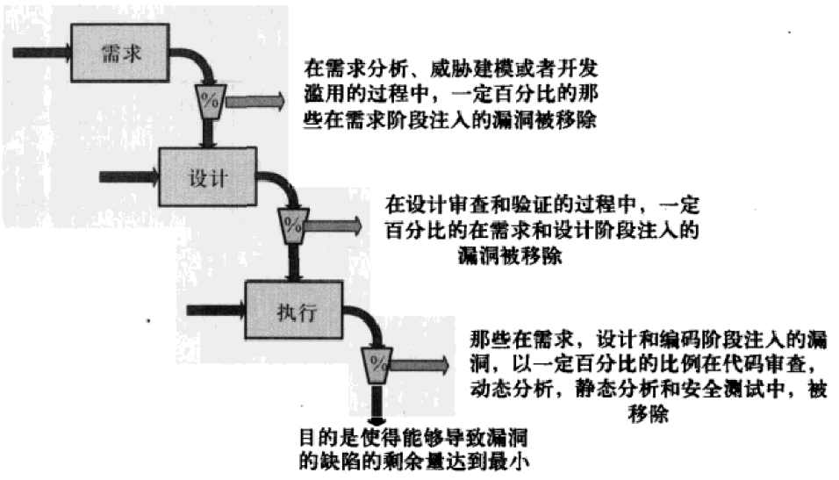
去除漏洞过滤器
软件安全
59

Slide 59
安全敏捷开发
敏捷宣言认为：通过敏捷开发，发现了更好的开发
软件的方法，并已经开始在一些方面达到共识：如
个体和交互胜过过程和工具；可以工作的软件胜过
面面俱到的文档；客户合作胜过合同谈判；响应变
化胜过遵循计划
个体的敏捷开发包括最为熟知的极限编程（
Extreme Programming），Scrum，精益软件开发
（Lean Software Development），水晶（Crystal
）方法，特征驱动开发（Feature Driven
Development），以及动态系统开发方法（
Dynamic Systems Development Methodology）
软件安全
60

Slide 60
软件可信成熟度模型
软件可信成熟度模型（Software Assurance
Maturity Model, SAMM）
测试版本于2008年8月发布，官方1.0版本在
2009年3月发布。这一模式的开发帮助组织制
定和实施软件安全战略。这个模型旨在帮助
一个组织对现有软件安全计划的评估
使用反复的软件安全项目的开发
改进的安全保障
在组织内与安全有关活动的定义和测量
软件安全
61

Slide 61
软件可信成熟度模型
SAMM是一个开放的项目，提供免费可用非
供应商特定的内容。该模型集中在四个包含
在软件开发中的核心业务功能上
监管：进程和活动与组织管理其软件开发的方法
有关
构造：进程和活动与组织定义其目标和在开发项
目中软件创造的方法有关
验证：进程和活动与组织验证和测试在软件开发
创造的工件的方法有关
部署：进程和活动与组织管理软件业务的发布创
建一个运行环境有关
软件安全
62

Slide 62
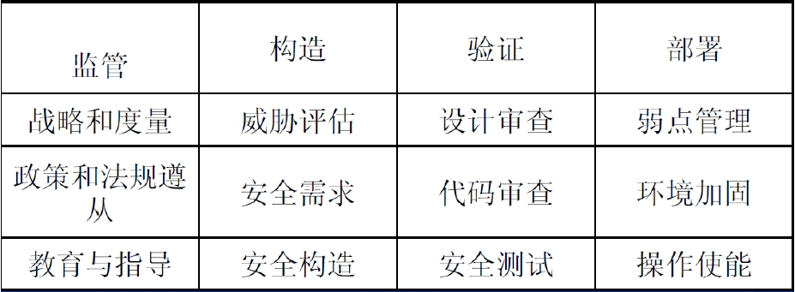
软件可信成熟度模型结构
在每个业务功能的具体实践领域列于下表
软件安全
63

Slide 63
软件可信成熟度模型结构
一个在实践中获得认知的成熟层次结构如下
成熟度等级0：在实际中，大部分活动都没有执
行的起点
成熟度等级1：实践领域的活动和进程理解为一
个初步的程度，但实现是专案
成熟度等级2：实践效率和/或有效性正在增加
成熟度等级3：实践领域的活动和进程是全面的
，表明该领域的全面掌握
软件安全
64

Slide 64
软件能力成熟度模型（CMM）
1984年，美国国防部资助建立了卡内基·梅隆
大学软件研究所（SEI）
1987年，SEI发布第一份技术报告介绍软件能
力成熟度模型（CMM）及作为评价国防合同
承包方过程成熟度的方法论
1991年，SEI发表1.0版软件CMM(SW-CMM)
CMM自1987年开始实施认证，现已成为软件
业权威的评估认证体系
CMM包括5个等级，共计18个过程域，52个
目标，300多个关键实践
软件安全
65

Slide 65
CMM模型
能力成熟度模型，Capability Maturity Model
for Software，缩写为SW-CMM，简称CMM
对于软件组织在定义、实施、度量、控制和
改善其软件过程的实践中各个发展阶段的描
述
CMM的核心是把软件开发视为一个过程，并
根据这一原则对软件开发和维护进行过程监
控和研究，以使其更加科学化、标准化、使
企业能够更好地实现商业目标
软件安全
66

Slide 66
CMM模型
软件过程研究的是如何将人员、技术和工具等组织
起来，通过有效的管理手段，提高软件生产的效率
，保证软件产品的质量
软件过程的三个流派：CMU-SEI的CMM/PSP/TSP
；ISO 9000质量标准体系；ISO/IEC 15504（
SPICE）
学术界和工业界公认美国 Carnegie Mellon 大学软
件工程研究所(CMU/SEI) 主持研究与开发的软件能
力成熟度模型CMM是当前最好的软件过程，已成为
业界事实上的软件过程的工业标准
软件安全
67

Slide 67
软件过程的三个流派
CMM/PSP/TSP即软件能力成熟度模型/ 个体软件过程/群组
软件过程，是1987年美国 Carnegie Mellon 大学软件工程研
究所(CMU/SEI)以W.S.Humphrey为首的研究组发表的研究
成果"承制方软件工程能力的评估方法“
ISO 9000质量标准体系是在70年代由欧洲首先采用的，其后
在美国和世界其他地区也迅速地发展起来。目前，欧洲联合
会积极促进软件质量的制度化，提出了如下ISO9000软件标
准系列：ISO9001、ISO9000-3、ISO9004-2、ISO9004-4
、ISO9002
ISO/IEC 15504（SPICE）是1991年国际标准化组织采纳了
一项动议，开展调查研究，按照CMU-SEI的基本思路，产生
的技术报告ISO/IEC 15504--信息技术软件过程评估
软件安全
68

Slide 68
CMM五个等级
能力等级 | 特点 | 关键过程
第一级 基本级 | 软件过程是混乱无序的,对过程几乎没有 定义,成功依靠的是个人的才能和经验,管 理方式属于反应式
第二级 重复级 | 建立了基本的项目管理来跟踪进度.费用 和功能特征,制定了必要的项目管理,能够 利用以前类似的项目应用取得成功 | 需求管理,项目计划,项目跟 踪和监控,软件子合同管理, 软件配置管理,软件质量保障
第三级 确定级 | 已经将软件管理和过程文档化,标准化,同 时综合成该组织的标准软件过程,所有的 软件开发都使用该标准软件过程 | 组织过程定义,组织过程焦点, 培训大纲,软机集成管理,软 件产品工程,组织协调,专家 审评
第四级 管理级 | 收集软件过程和产品质量的详细度量,对 软件过程和产品质量有定量的理解和控 制 | 定量的软件过程管理和产品 质量管理
第五级 优化级 | 软件过程的量化反馈和新的思想和技术 促进过程的不断改进 | 缺陷预防,过程变更管理和技 术变更管理
软件安全
69

Slide 69
软件安全框架
Citigal和Fortify合作开发出的软件安全框架（
Software Security Framework,SSF）
SSF的结构初步建立在SAMM的内容上，然
后根据在组织中的解决安全发展中的开发审
查进行了调整
SSF的作者明确提出了一个基于项目分析的
BSIMM成熟模型（Building Security In
Maturity Model）
软件安全
70

Slide 70
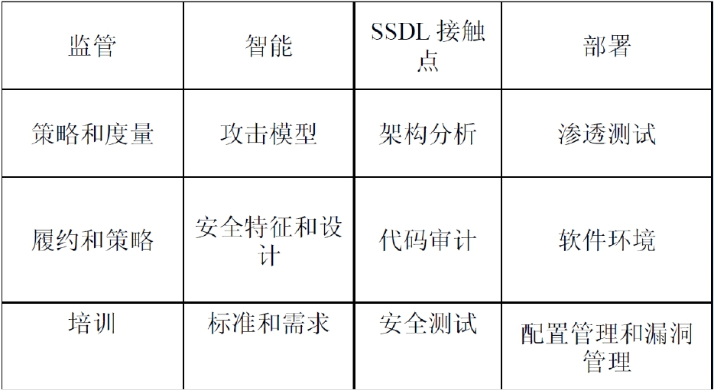
软件安全框架SSF
软件安全
71

Slide 71
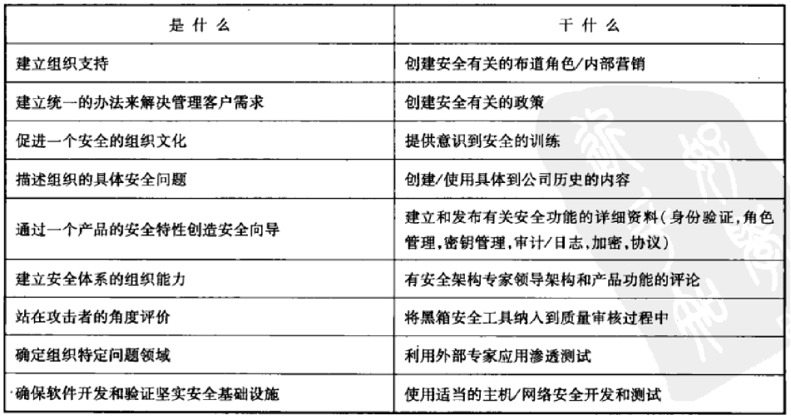
活动涉及到的所有SSF审核机构
软件安全
72

Slide 72
BSI成熟模型
BSI成熟模型（BSIMM），是用来帮助理解
和设计安全的软件
BSIMM的目标是一个构建和不断发展软件安
全行动的指南
软件安全
73

Slide 73
5.1 系统安全需求
安全威胁来源由单机系统扩展至互联网
攻击技术不断提高（软件或系统）
网络攻击频发
安全问题导致严重后果和损失
用户对安全需求日益强烈

Slide 74
应对措施
安全产品（CIA等特性）
安全软件工程
安全响应中心（SRC）

Slide 75
5.2 主动的安全开发过程
安全教育阶段
设计阶段
开发阶段
测试阶段
发行维护极端

Slide 76
安全教育阶段
理解安全知识
掌握安全技能
参加安全培训
关注追踪安全问题

Slide 77
设计阶段
关键要素
安全体系结构、指导原则、威胁建模
记录软件面要素、安全交付标准
安全面试
安全技术、安全意识、安全思维
+安全培训（老员工）
定义产品安全需求（安全员）
威胁建模
设置Bug门槛
安全小组审查

Slide 78
威胁建模
成立威胁建模小组
分解应用程序
确定系统威胁
系统威胁排序（由大到小）
选择应对威胁的方法
选择缓和威胁的方法
选择合适技术和方法

Slide 79
开发阶段
审核代码，安全特性同级审查
定义实施最小安全编码准则
（数据加密、缓冲区处理、过滤）
审核以往错误
外部安全审核

Slide 80
测试阶段
严格而完整的安全测试计划
应用安全测试工具（如模糊测试）
引入代码安全审核

Slide 81
发行和维护阶段
发行前提
符合需求，没有检测出安全漏洞
安全响应机制（针对缺陷和漏洞）
员工安全意识和安全行为

Slide 82
5.3 重要的安全法则
软件安全策略
安全设计法则

Slide 83
软件安全策略（SD3+C）
设计安全 构架/设计/实现阶段
督察员、培训、威胁建模、设计与编码标准
修复bug、回归测试 、简化代码、模拟攻击
默认安全 默认状态下
最小权限、敏感数据保护、不默认所有
部署安全 易于安全部署
安全管理、安全补丁、安全使用信息
通信 与用户沟通

Slide 84
软件设计法则
从错误中吸取教训
尽可能缩小攻击面
采用默认安全设置
纵深防御
使用最小特权
假设外部系统是不安全的
失败应对计划
失败时进入安全模式
向下兼容总是不安全的
不要将代码和数据混在一起
不要仅将安全维系于隐匿

Slide 85
5.4 安全编码技术
安全编码
安全性测试

Slide 86
安全编码
使用代码分析工具
进行安全检查
使用检查表进行代码安全检查
验证所有用户输入
严格验证所有API的所有参数
使用Windows API
避免缓冲区溢出
不要使用断言检查外部输入
不要硬编码用户ID和密码
避免使用规范化文件路径和URL

Slide 87
开发测试习惯
检查所有以前的安全缺陷
检查所有错误路径
不要为应用程序设计管理员权限

Slide 88
安全性测试
安全测试方法
静态代码安全测试
动态渗透测试
程序数据扫描
安全性测试必要条件
充分了解软件安全漏洞
缓冲区溢出、加密弱点、错误处理
权限过大、网站漏洞检查
评估安全风险
利用软件安全测试技术和工具

Slide 89
软件保护技术
软件保护技术概述
静态分析技术
动态分析技术
常用软件保护技术
软件加壳与脱壳
设计软件的一般性建议
软件安全
75

